Slide 1
2020 KPMG Ideathon
Unmanned store
in a day with A.I
무인매장의 상용화를 가져올 단 하나의 솔루션 “MUINA”
팀 알망깨끝

Slide 2
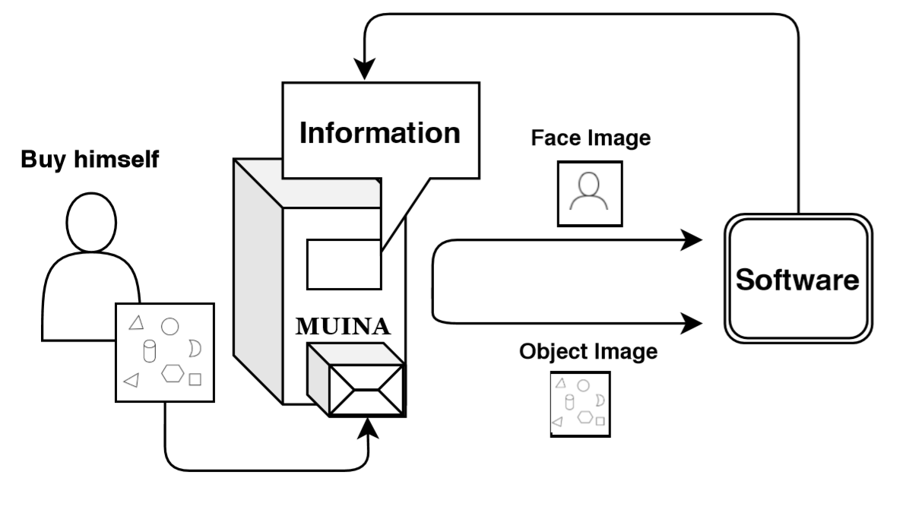
‘MUINA’는
이미지 기반 오프라인
무인 결제 솔루션을 제공합니다.
물건과 얼굴 이미지를 인식하는 무인 포스기입니다.
캐시어의 할 일을 대신해주며 구매자와 물건의 관계를
알 수 있도록 데이터를 수집하고 제공합니다.
Notes:
시스템 소개 및 비즈니스 모델 삽입

Slide 3
CONTENTS
팀 소개
문제 진단
해결 방안
결과
사업화 방안

Slide 4
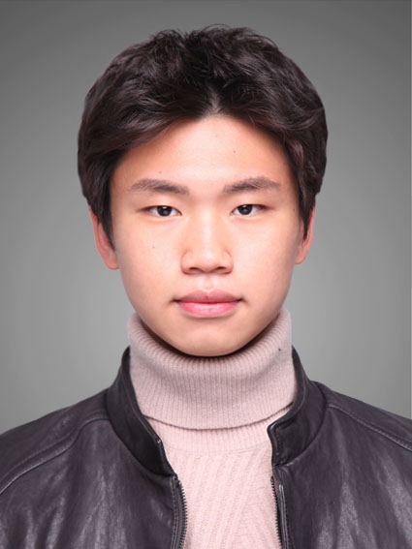
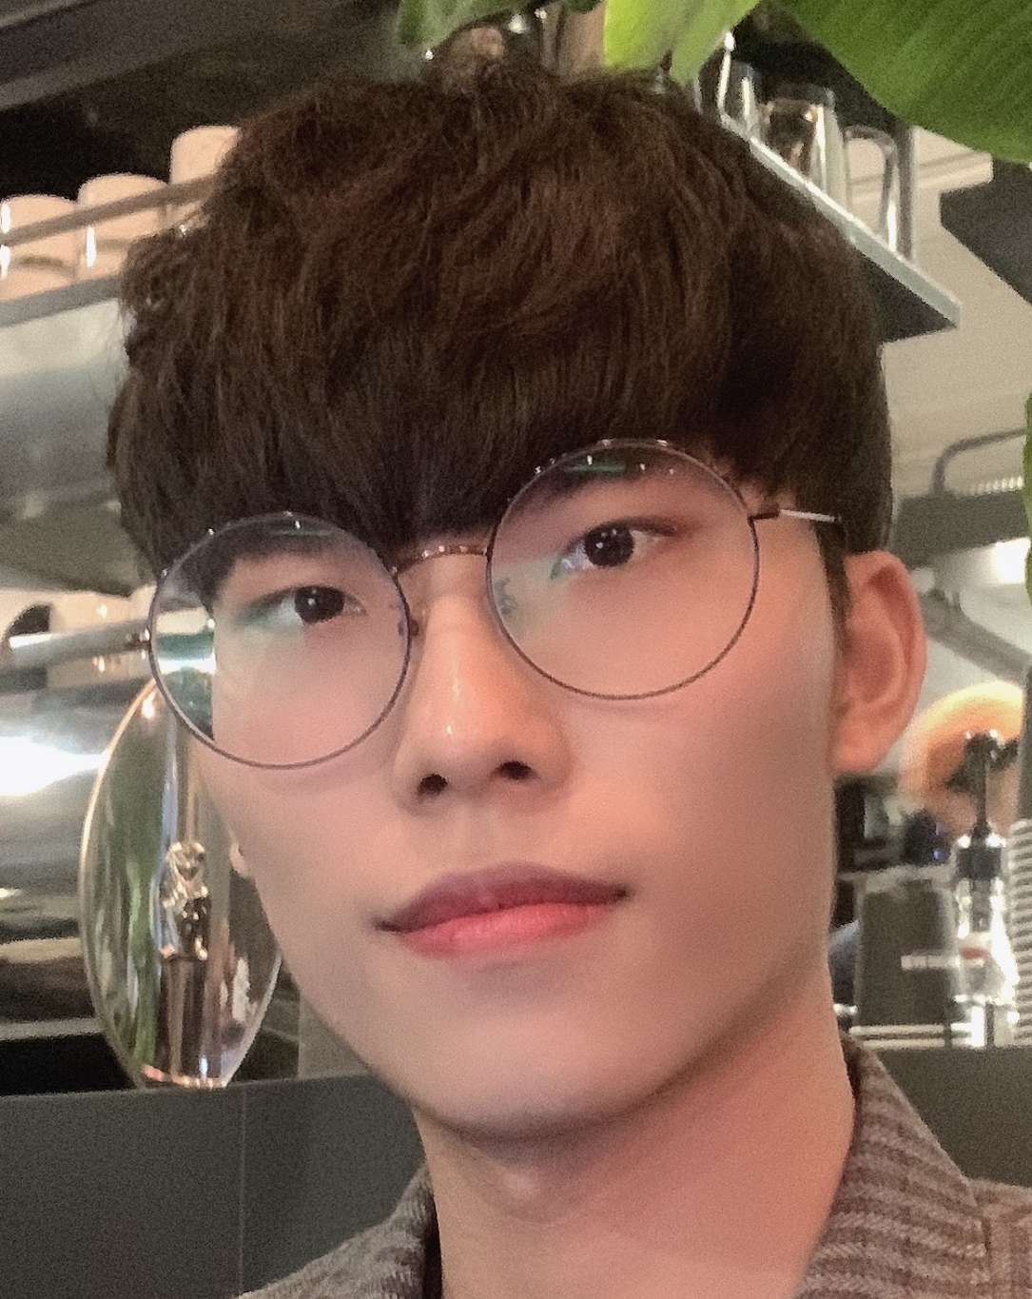
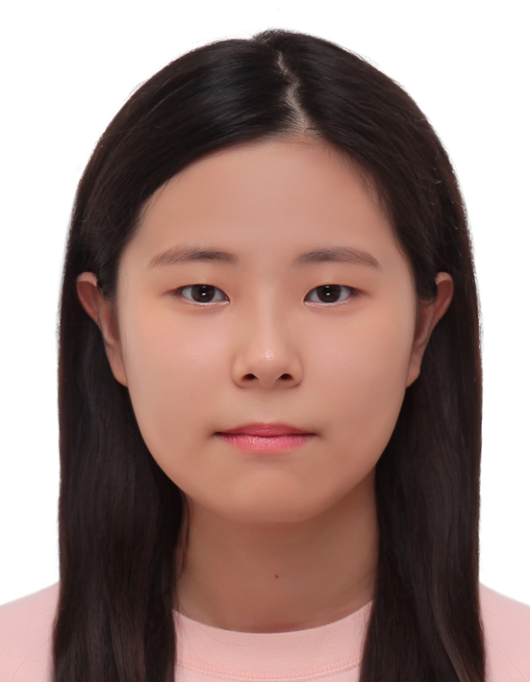
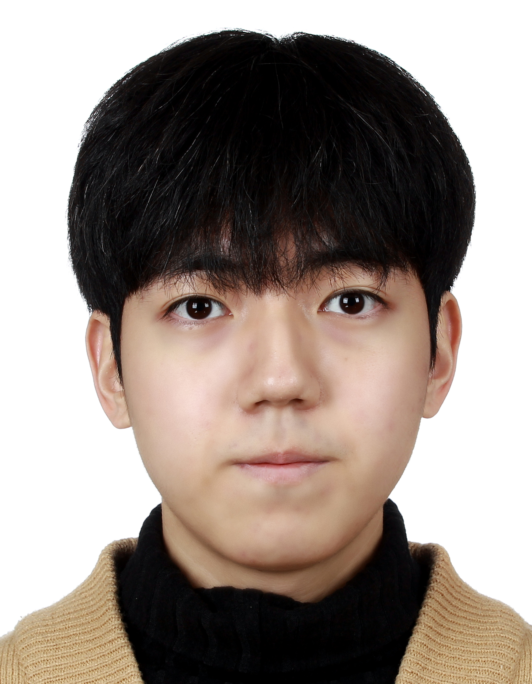
팀 소개
알망깨끝
김재욱
기획팀장(PM) 및 팀 리더
프로젝트 일정 관리 및 진행상황 정리
프로젝트 방향 정립
신승윤
개발팀장(DM)
Object Detection 및 Recognition 모델 개발
결제전용 웹사이트 개발
GitHub 문서 총괄
유지수
기획팀원
회의록 관리
자료조사
문서 작업
은성준
개발팀원
Face API 구축
자료조사
프로젝트 방향 정립
Notes:
팀원 역할 및 소개

Slide 5
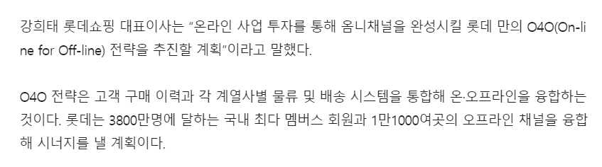
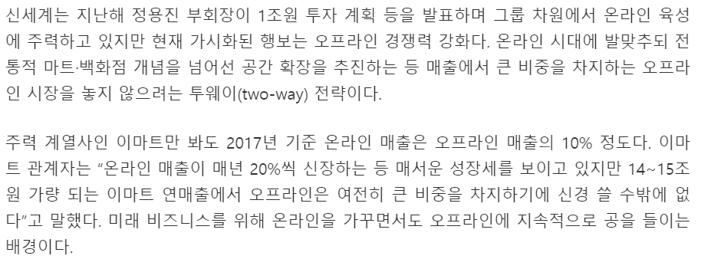
문제진단
오프라인 매장 변화의 방향성
Question:
유통회사들은 현재 온라인 리테일에 집중
미래에 오프라인 매장은 없어질까?
Answer:
No, 변화된 새로운 형태의 New Retail !
유통회사들의 목표…?
온, 오프라인이 통합된 옴니채널 형성!
Notes:
https://www.nocutnews.co.kr/news/5148900

Slide 6



문제진단
- Why 무인화?
최저임금 인상으로 인한 인건비 부담
- 결제 업무에 소요되는 시간과 비용 커
서점 (교보문고)
오전 2명, 오후 3명 7시간씩 카운터 및 결제 업무
주5일 근무 기준 인건비 월 800만원 소요
헬스케어/로드샵 (올리브영)
전체 업무 중 60%가 카운터 및 결제 업무
편의점 (CU)
오전 1명, 오후 1명, 야간 1명 8시간씩 카운터 및 결제 업무
전체 업무 중 60%가 카운터 및 결제 업무
최저시급 8590원 기준, 한달 약 400만원 비용 지출
*홍대입구, 합정, 신촌 기준

Slide 7
문제진단
- Why 무인화?
언택트(Untact) 문화 급증으로 인한 무인화의 긍정 방향성 감지
- 1인 가구 급증과 세대 구조 변화를 중심으로
키오스크가 더 편리한 이유 (다중 응답)
“무인화 추세를 앞당기는 키오스크“, 2017, 정보통신기획평가원

Slide 8
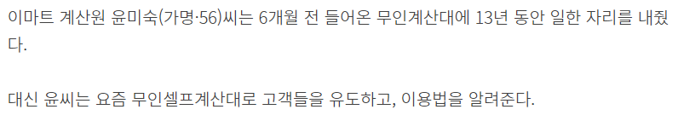
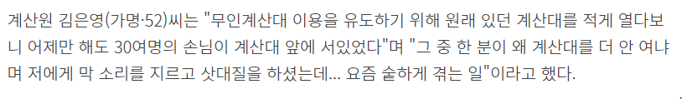
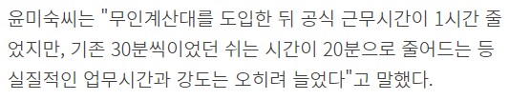
문제진단
- How 무인화?
편의성이 부족한 무인 셀프 계산대
- 모든 부담은 고객에게로
고객이 바코드를 하나씩 찍어야 하는 부담
+
기존에 접하지 않은 방식으로 인해 고객의 어려움 증가
+
직원들의 업무시간과 강도 증가
편의성을 고려한 무인 계산대 필요
Notes:
https://www.nocutnews.co.kr/news/5148900

Slide 9
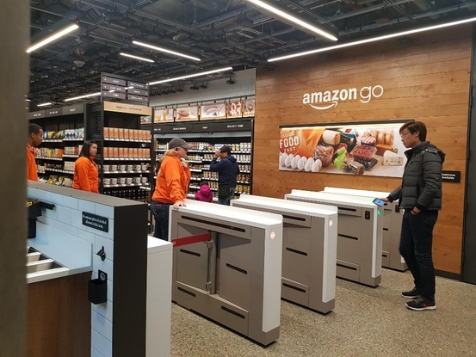
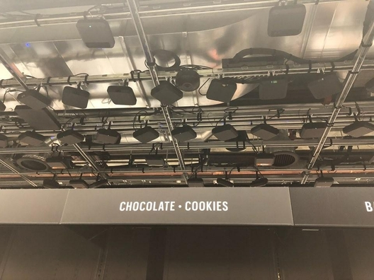
문제진단
- How 무인화?
‘아마존고’ 기술 위해 바꿔야 하는 매장 형태
- 한국의 수많은 대형마트에 바로 도입하기 어려워
출입 게이트 설치 및 아마존 전용 어플
소비자의 이동경로와 움직임을 감지할 수백개의 인공지능 블랙박스 센서
매장 전체 구조 변경 및 새로운 기기 설치 필요
하지만
대형마트의 경우에는 매장 신설 계획이 없음
현재의 한국 시장에 바로 도입하기 어려움
Notes:
https://biz.chosun.com/site/data/html_dir/2018/10/29/2018102903021.html

Slide 10
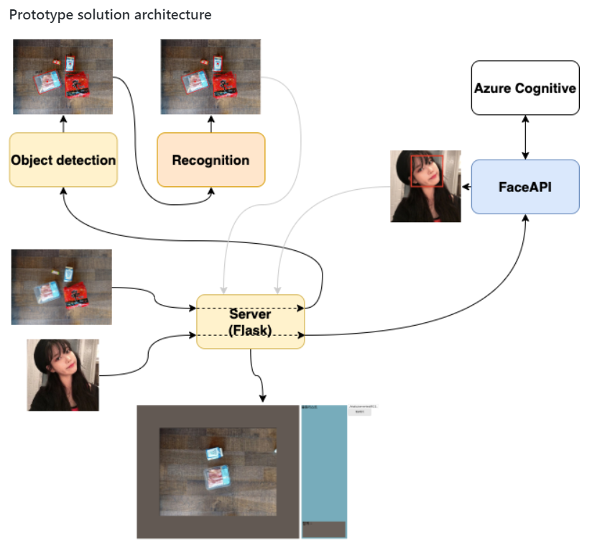
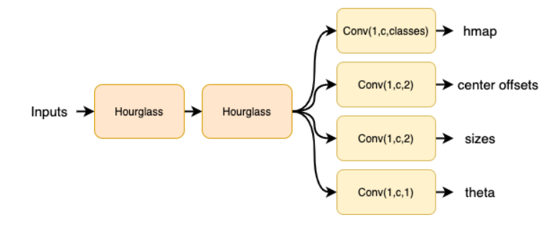
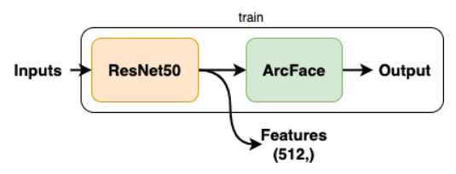
해결 방안
MUNIA 소프트웨어 흐름
Object detection model
Recognition Model

Slide 11

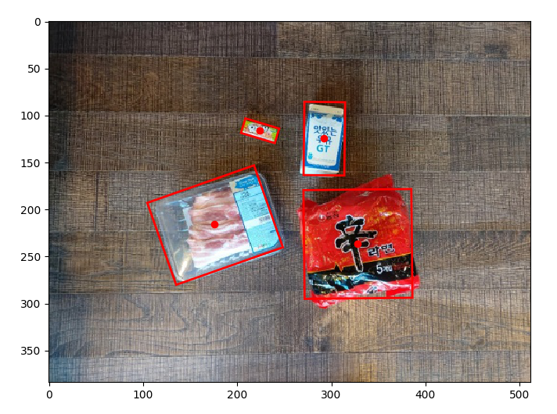
해결 방안
MUINA를 이용한 무인 결제 시스템
- Object Detection을 통한 계산 시간 감소
상품의 바코드를 하나씩 찍는 기존의 방법보다
상품의 이미지를 통해 한번에 인식하여
계산 시간 절약 및 회전율 상승
POS
신라면(5개입), 1개, 3500원
삼겹살(150g), 1개, 12000원
맛있는 우유GT, 1개, 1300원
왓따, 1개, 700원

Slide 12
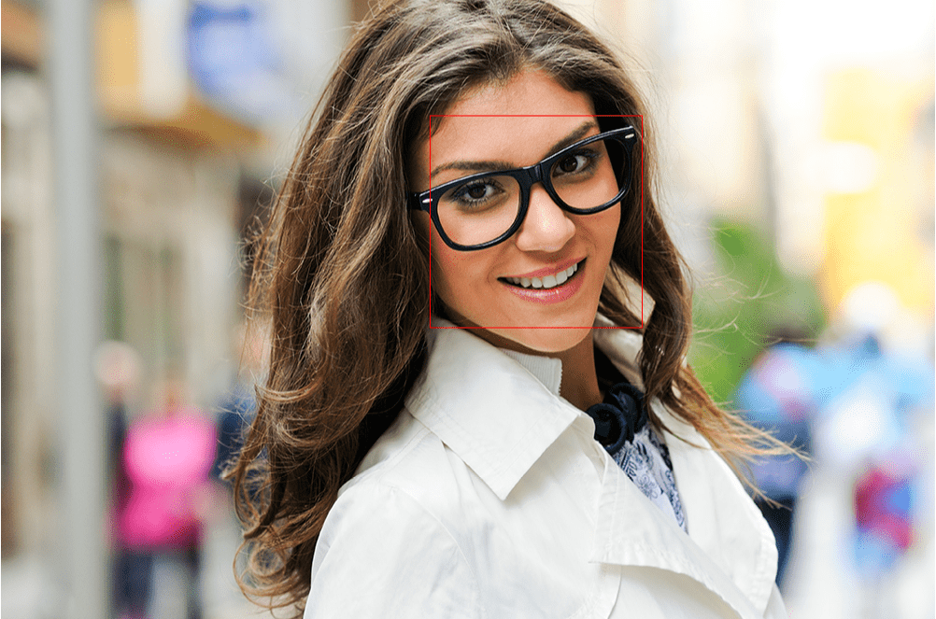
해결 방안
MUINA를 이용한 무인 결제 시스템
- Face Detection을 통한 비회원 고객 정보 습득
회원이여야 알 수 있던 고객 정보를
얼굴 인식을 통하여
비회원 고객 정보 수집
POS
20대, 여성
신라면(5개입), 1개, 3500원
삼겹살(150g), 1개, 12000원
맛있는 우유GT, 1개, 1300원
왓따, 1개, 700원

Slide 13
결과
MUINA 설치유무의 차이
- 기존 시스템과 비교하여 결제 시간 측정
기존 바코드를 이용한 경우
MUINA를 적용한 경우
8.62(s)
* 홍대 근처 5개의 매장의 평균시간 측정
2(s)
* GPU기준 Detection & Recogition latency 측정
고객이 4개의 물건(껌, 우유, 삼겹살, 라면)을 구매할 때 측정

Slide 14
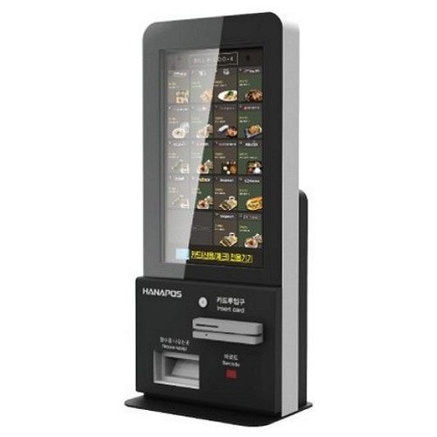
결과
MUINA 설치유무의 차이
- 절약되는 인건비 비용 추정
[키오스크 전성시대]
키오스크1대
직원 3몫 한다…
서점 (교보문고)
캐시어 인건비 약 월 800만원대
→ 월 40만원 (MUINA 2대 예상) 95% 절약 예상
헬스케어/로드샵 (올리브영)
전체 업무 중 60%가 카운터 및 결제 업무 = 월 180만원
→ 월 40만원 (MUINA 2대 예상) 약 77% 절약 예상
편의점 (CU)
인건비 약 400만원
→ 월 20만원 (MUINA 1대 예상) 95% 절약 예상
초기설치비용: 100만원 제외
*홍대입구, 합정, 신촌 기준

Slide 15
사업화 방안
R&D 실행전략
-비회원 고객 정보 수집 기술 통해 더 자세한 고객 데이터 분석 가능하게
POS
POS
30대, 남성
EX. 기업이 활용할 수 있는 방안
POS
40대, 여성
신라면(5개입), 1개, 3500원
40대 여성
신라면(5개입), 1개, 3500원
삼겹살(150g), 1개, 12000원
20대, 여성
삼겹살(150g), 1개, 12000원
맛있는 우유GT, 1개, 1300원
신라면(5개입), 1개, 3500원
빵 구입
맛있는 우유GT, 1개, 1300원
우유와 버터
동시에 구입
삼겹살(150g), 1개, 12000원
왓따, 1개, 700원
왓따, 1개, 700원
맛있는 우유GT, 1개, 1300원
왓따, 1개, 700원
추천 마케팅 전략
40대 여성이 가장 많이 사는 특정 브랜드의 우유,버터와 빵을 세트 상품으로 조합
우유,버터,빵의 조합의 세트 광고를 40대 여성이 많이 보는 ‘페이스북’ 페이지에 광고
40대 여성이 우유와 버터를 많이 사는 시간대, 빵 대폭 할인

Slide 16
사업화 방안
R&D 실행전략
R&D 실행전략
상품 이미지 인식을 위한 데이터셋 구축을 위해 위탁업체 고용 예정
이미지 인식 기술은 우리 회사의 개발자가 직접 개발

Slide 17
사업화 방안
생산 및 마케팅 전략
생산, 판매계획 수립
딥러닝 카메라 3대 + 카메라를 고정할 공간 하드웨어 1대로 생산 계획
편의점, 헬스케어/로드샵, 서점을 대상으로 렌탈 서비스로 판매 예정
시장진입 및 마케팅 전략
위 3종류의 매장과 협력하여 시범 도입 예정
기술 컨퍼런스 및 세미나 개최 (B2B 마케팅)
시범 도입 중 활발한 SNS 홍보 (B2C 마케팅)
시범 도입 중 피드백을 통해 기능 보완과정 홍보

Slide 18
사업화 방안
생산 및 마케팅 전략
매출추정 및 기대수익 산정
매출은 도입 후 6개월의 경과를 보고 산출할 예정
서울에서 사람이 많이 몰리는 장소(홍대입구, 신촌역)에 시범 도입할 예정
6곳 선정 * (100만원 설치 비용 + 20만원 렌탈 비용 * 6개월) = 1320만원의 고정수익 기대

Slide 19
사업화 방안
성장 계획
시제품 개발을 위한 R&D
시제품 양산 및 시장 검증
고객사 확보 (연 매출 ~원)
자금 확보 및 주식 상장
추진 내용 | 추진 기간 | 세부 내용
최소 시제품을 이용한 시장 검증 | 2020년
시드머니 확보 | 2020년 상반기 | 프라이머와 같은 초기 투자와 인큐베이팅 프로그램 신청
시장 검증 | 2020년 하반기 | 교보문고, 올리브영, CU 등에 시범 설치 운영 및 피드백
시장 진출을 위한 자금확보 | 2020년 하반기 ~ 2021년 상반기 | Pre A 수준의 자금 확보 및 주식 상장
무인 매장을 위한 다음 솔루션 | 2021년~ | 진입장벽이 낮은 무인 매장을 위한 R&D 및 솔루션 적용

Slide 20
기술 시연

Slide 21

Q&A

Slide 22
Thank you

